Slide 1
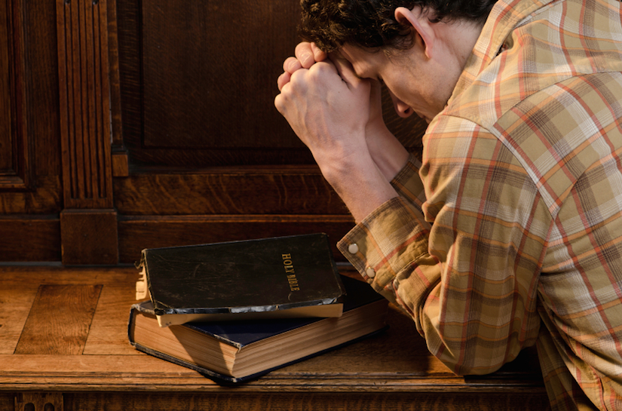

LA IMPORTANCIA DE UNA REFORMA
MORAL Y RELIGIOSA
ESCUELA SABÁTICA
IGLESIA ADVENTISTA DEL 7° DÍA

Slide 2

BIENVENIDOS

Slide 3
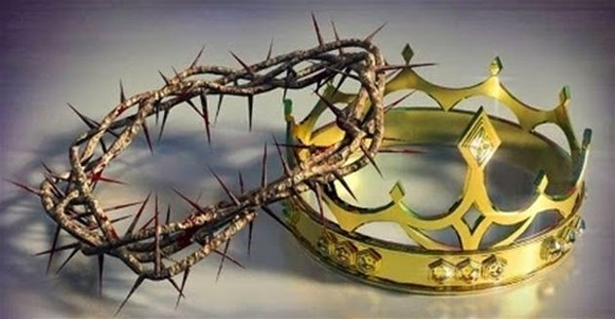
SERVICIO DE CANTO
#156 “A Cristo coronad”, #77 “Sea Exaltado”,
201 “Canción del Espíritu”, #534 “En tu nombre comenzamos”

Slide 4

PROPÓSITO
Que cada miembro de escuela sabática; decida realizar una reforma moral y religiosa, evitando
lo que es perjudicial y fantasioso.

Slide 5
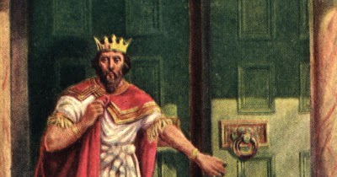
LECTURA BÍBLICA
Busquemos en la Biblia (2 Crónicas 29:3).
“En el primer año de su reinado, en el mes primero,
abrió las puertas de la casa de Jehová, y las reparó”

Slide 6
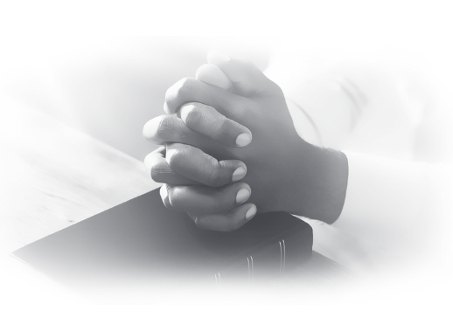
ORACIÓN DE RODILLAS

Slide 7
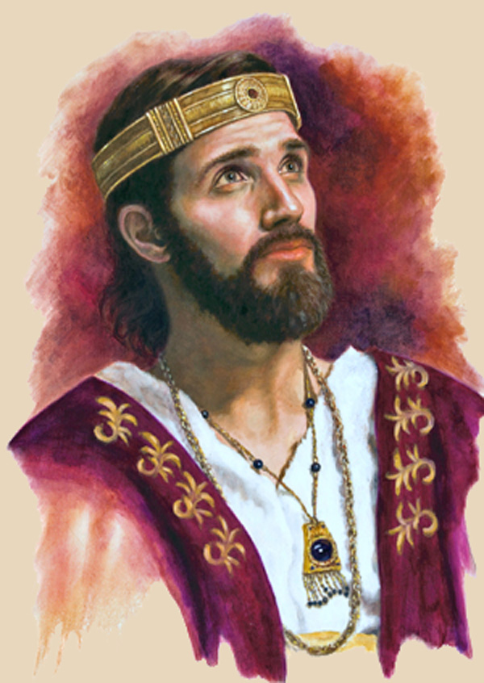
Ezequías fue uno de los reyes llamados “reformadores” por los cambios que realizó en su pueblo,
su nombre significa “Jehová ha fortalecido”, reinó en Judá desde el año 720 a.C
aproximadamente hasta el año 686 a.C, fue el décimo tercer rey del reino de Judá.

Slide 8
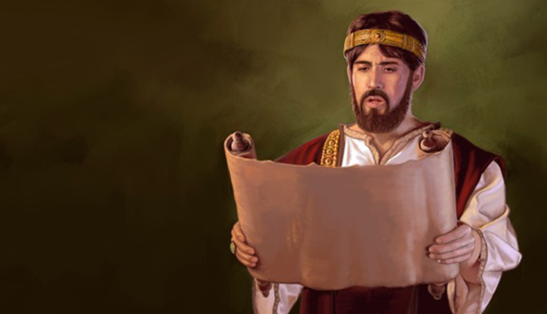
De la vida de Ezequías podemos aprender lecciones importantes para nuestra vida, veamos
cuáles son esas lecciones

Slide 9
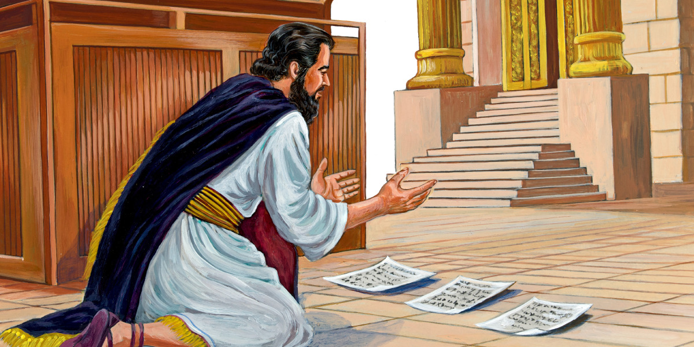
Las reformas se plantean como solución, para modificar algo que se considera que debe ser
corregido; bien porque no funciona o está errado, es decir que Ezequías no se conformó a vivir
como ya todo estaba establecido, no aceptó lo malo como algo normal, sino que hizo lo posible
por transformar su realidad por medio del poder y la sabiduría de Dios.

Slide 10

HIMNO DE ALABANZA
#254 “Anhelo ser limpio”

Slide 11

“La Palabra de Dios es como un tesoro que contiene todo lo esencial para perfeccionar al hombre
de Dios” La educación cristiana 222.1.

Slide 12
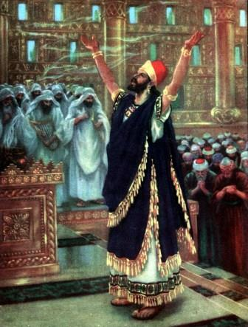
El rey Ezequías abrió nuevamente las puertas del templo y reactivó la adoración a
Dios
(2 Crónicas 29:3-10).

Slide 13
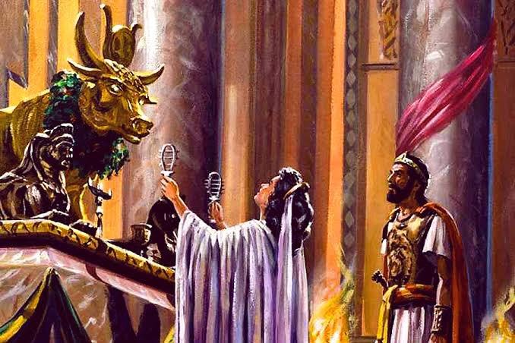
El padre de Ezequías, el rey Acaz, había cerrado las puertas del templo de Jerusalén, había quebrado sus utensilios y había levantado altares para la adoración a ídolos falsos.

Slide 14
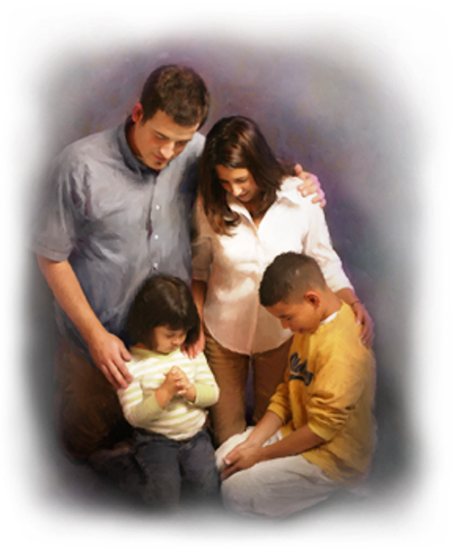
“La primera obra que debe hacerse en un hogar cristiano es asegurarse de que el
Espíritu de Cristo more allí, y de que cada miembro de la familia pueda tomar su cruz y seguir a
Jesús dondequiera que él le conduzca”
(El hogar cristiano, 15.7).

Slide 15

NUEVO HORIZONTE
EVANGELISMO
EL MÉTODO DE EVANGELISMO DE CRISTO

Slide 16
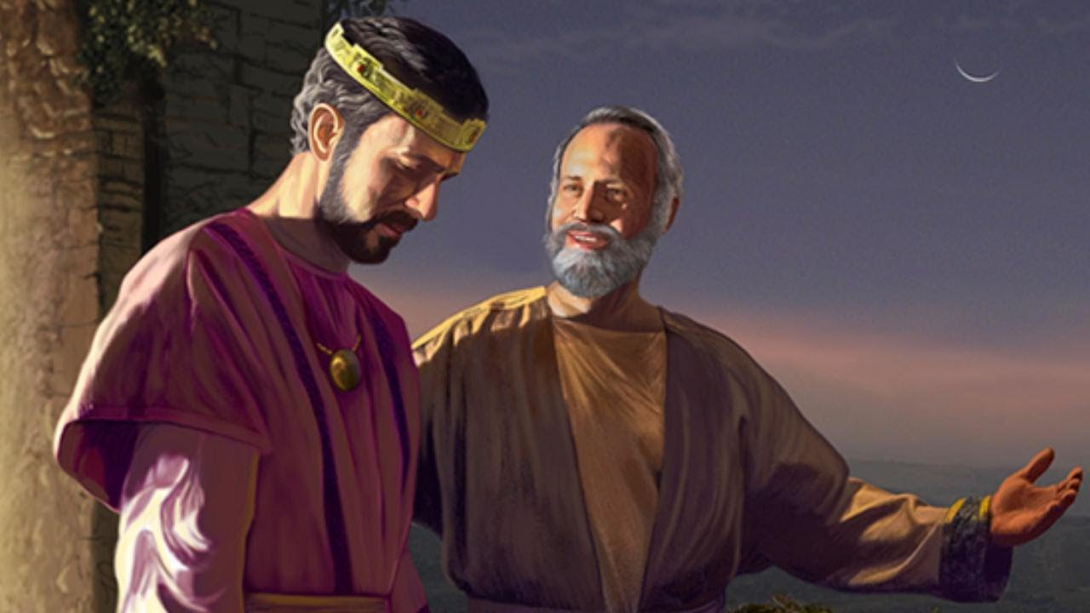
El rey Ezequías celebró nuevamente la pascua

Slide 17
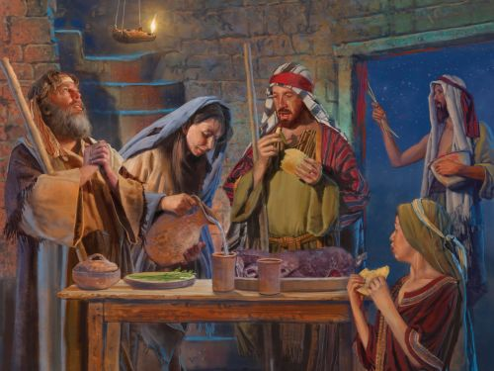
Celebrar la pascua era un mandato del Señor
como se lo dijo a Moisés (Éxodo 12:14) «Y este día os será en memoria, y lo celebraréis como
fiesta solemne para Jehová durante vuestras generaciones; por estatuto perpetuo lo
celebraréis.»

Slide 18
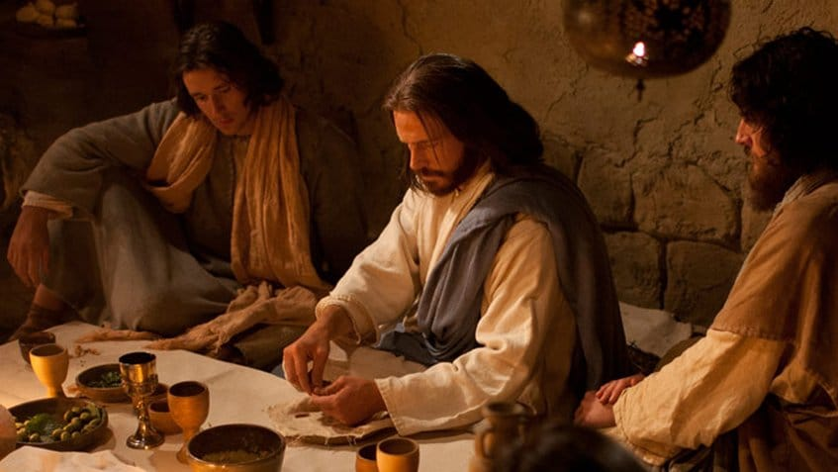
El rito de la cena del Señor, fue dado para conmemorar la gran liberación obrada
como resultado de la muerte de Cristo. Este rito ha de celebrarse hasta que él venga por segunda
vez con poder y gloria.

Slide 19
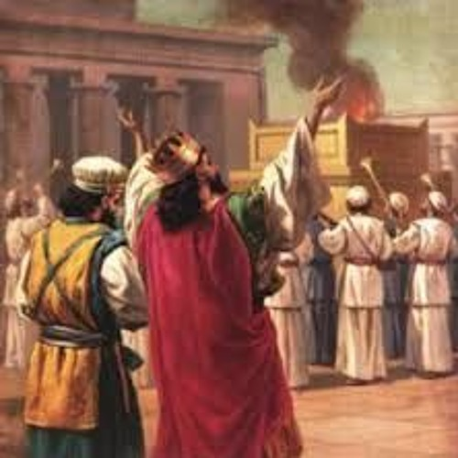
“En el primer servicio que se celebró,
los gobernantes de la ciudad se unieron al rey Ezequías y a los sacerdotes y levitas para pedir
perdón por los pecados de la nación...

Slide 20
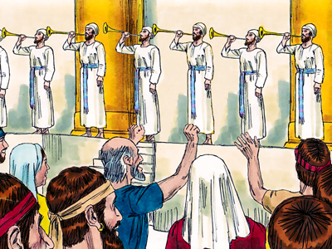
Se cantaban con gozo los himnos de David y de Asaf,
mientras los adoradores reconocían que se los estaba librando de la servidumbre del pecado y la
apostasía” (Profetas y reyes, 246.3)

Slide 21
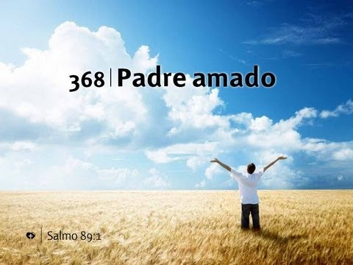
HIMNO DE ALABANZA

Slide 22
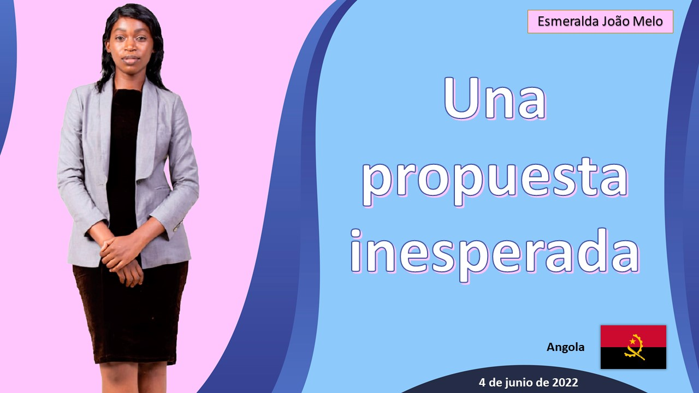
MISIONERO MUNDIAL
ESMERALDA JOAO MELO
4 DE JUNIO DE 2022

Slide 23
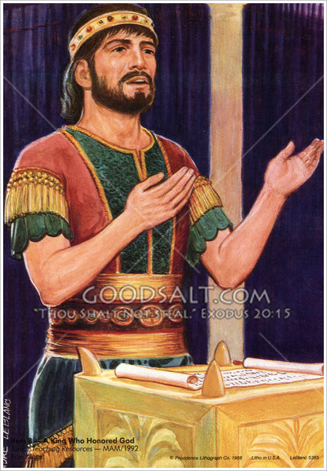
El rey Ezequías motivó al pueblo a dar nuevamente los diezmos y las ofrendas para
la casa de Dios
(2 Crónicas 31:4-10).

Slide 24
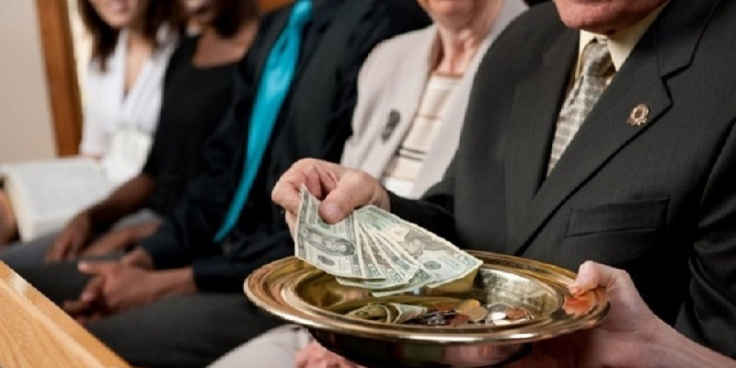
El diezmo y la ofrenda está asociado con dos
de los aspectos fundamentales de la persona de Dios:
Su poder creador y su esencia de amor

Slide 25
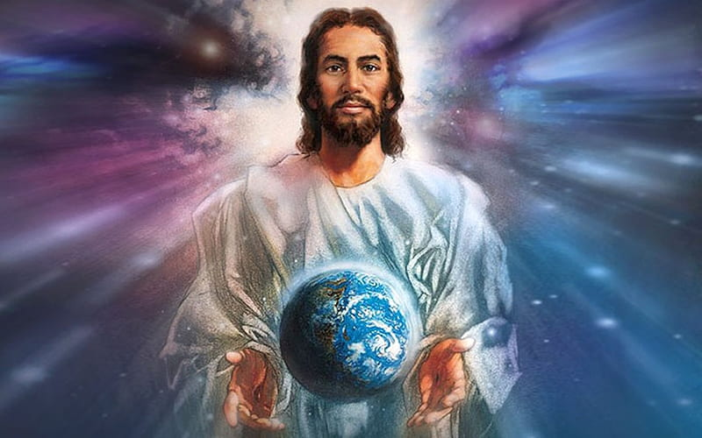
El diezmo muestra que Él es el Propietario del Universo; y la ofrenda señala su obra redentora por medio del sacrificio voluntario de Cristo.

Slide 26
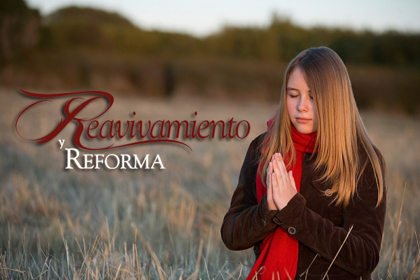
“Ha llegado la hora de hacer una reforma completa. Cuando ella principie, el espíritu de oración
animará a cada creyente, y el espíritu de discordia
y de revolución será desterrado de la iglesia”
Joyas de los testimonios 3:254.

Slide 27

INFORME SECRETARIAL

Slide 28

“Cada acto ejerce influencia sobre el carácter—
Todo acto de la vida, por poco importante que
parezca, ejerce su influencia en la formación del carácter. Un buen carácter es la más preciosa
de todas las posesiones mundanales, y la obra de formarlo es la más noble a la que pueda
dedicarse el hombre”. Testimonios para la iglesia 4:657.

Slide 29
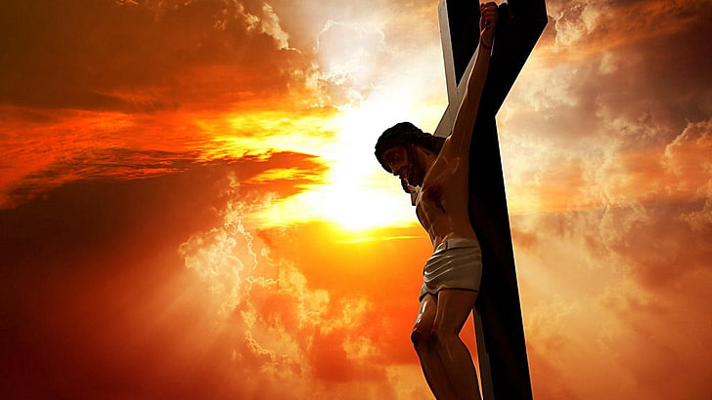
“Hay gran necesidad de una reforma entre el pueblo de Dios.
La condición actual de la iglesia
nos induce a preguntar: ¿Es ésta una representación correcta de Aquel que dio su vida por nosotros?”
(Joyas de los testimonios 1:402).

Slide 30
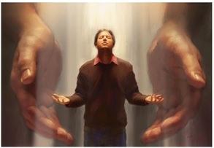
¿No nos llaman las Escrituras a realizar una obra más pura y santa que la que hemos visto hasta
ahora? ... Dios llama a los que están dispuestos a ser dirigidos por su Espíritu Santo a encabezar
una obra de completa reforma.

Slide 31
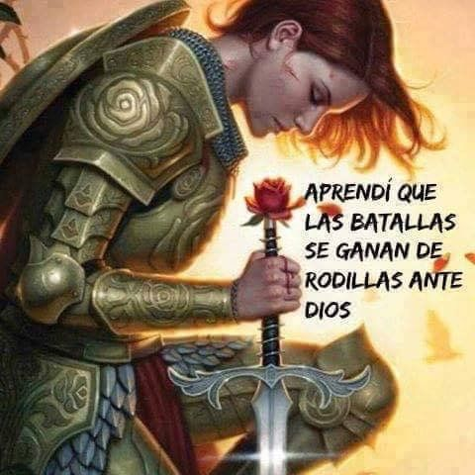
Veo una crisis delante de nosotros, y el Señor llama a sus obreros a entrar en la liza (combate). Cada alma debe ahora asumir una posición de más profunda y
verdadera consagración a Dios que en los años pasados. ... Boletín de la Asociación General,
19 de mayo de 1913,

Slide 32
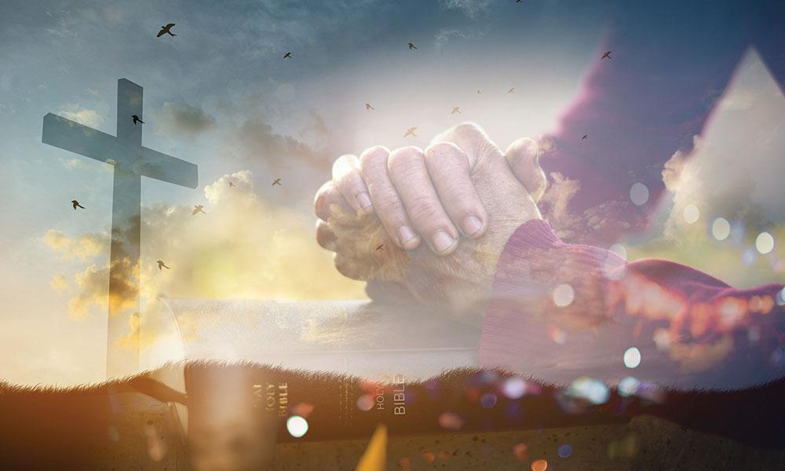
¿Cuántos permitirán que en su hogar y en su vida se produzca una verdadera reforma? Levanten la mano.

Slide 33
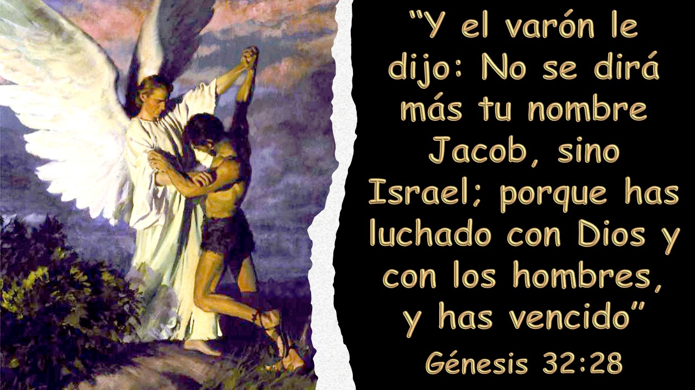
VERSÍCULO PARA MEMORIZAR

Slide 34

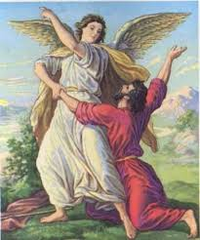
REPASO DE LA LECCIÓN # 10
JACOB-ISRAEL

Slide 35
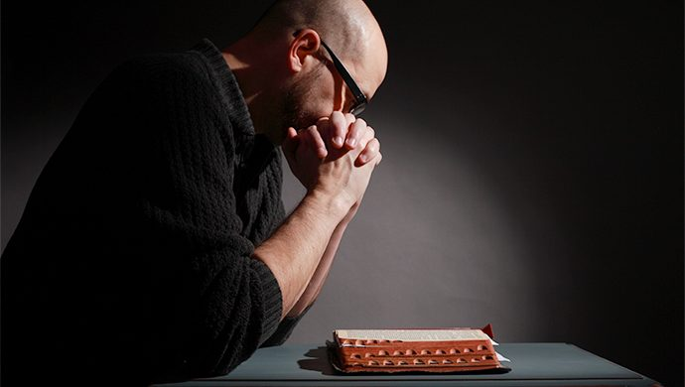
HIMNO FINAL
#248 “Que mi vida entera este”

Slide 36
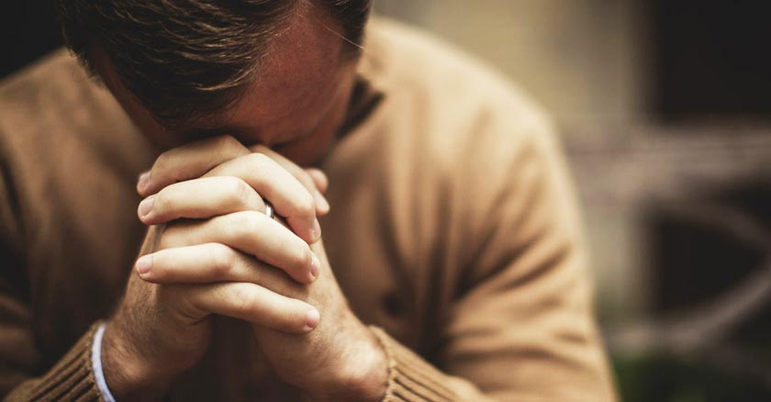
ORACIÓN
FINAL

Slide 37

FELIZ
SÁBADO

